Slide 1

Интерактивная викторина «Своя игра» 80 лет
Великой Победе

Slide 2
ПРАВИЛА ИГРЫ
Правила игры:
Участники делятся на 2 команды.
На слайде представлена таблица с категориями и баллами за вопросы.
Команды по очереди выбирают категорию и балл, после чего ведущий зачитывает вопрос.
Команда, ответившая правильно на вопрос, получает соответствующее количество баллов.
Игра продолжается до тех пор, пока не будут выбраны все вопросы.
Побеждает команда, набравшая наибольшее количество баллов.

Slide 3
Оружие Победы | 10 | 20 | 30
Война на экране | 10 | 20 | 30
Герои войны | 10 | 20 | 30
Супер-игра | 50

Slide 4
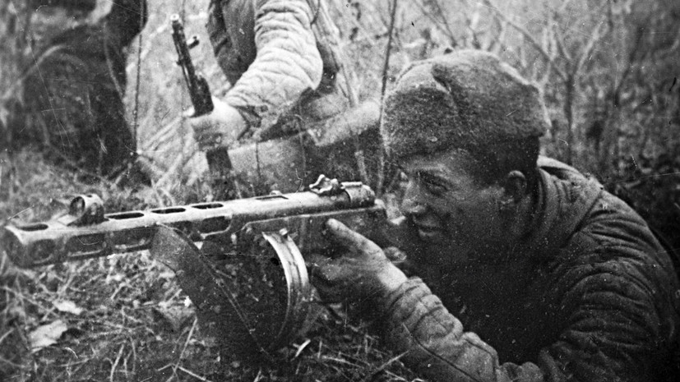
Оружие победы – 10 баллов
Назовите оружие в руках красноармейца.

Slide 5
ПИСТОЛЕТ-ПУЛЕМЕТ ШПАГИНА
(ППШ-41)

Slide 6
Оружие Победы– 20 баллов
Этот известный каждому советский танк опровергает мнение, что можно добиваться либо качества, либо количества. Многими экспертами он признается лучшим танком Второй мировой и одновременно он является самым массовым танком выпущенным в годы войны.
Назовите этот танк.

Slide 7
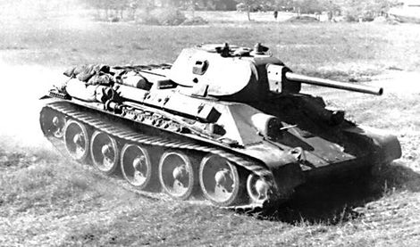
Т-34

Slide 8
Оружие Победы– 30 баллов
Этот советский штурмовик стал самым массовым боевым самолетом в истории авиации. Конструкторы прозвали его «летающим танком», противники – «бетонным самолетом» и «черной смертью», а красноармейцы – «горбатым».
Назовите этот самолет.

Slide 9
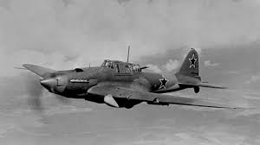
Ил-2

Slide 10
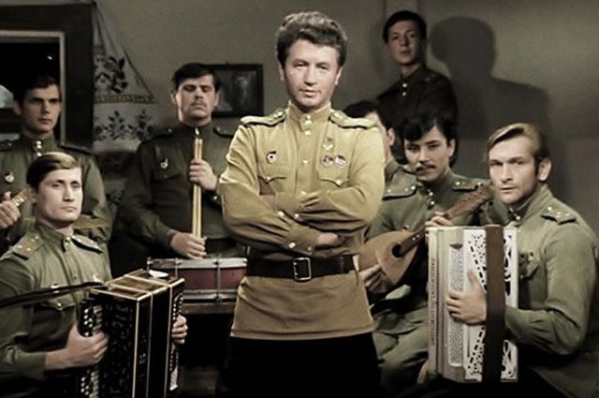
Война на экране – 10 баллов
Из какого фильма взят этот кадр?

Slide 11
«В бой идут одни старики»

Slide 12
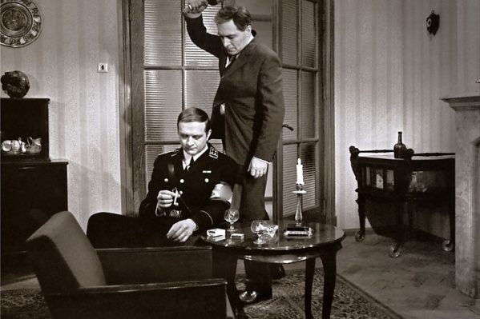
Война на экране – 20 баллов
Из какого фильма взят этот кадр?

Slide 13
«Семнадцать мгновений весны»

Slide 14
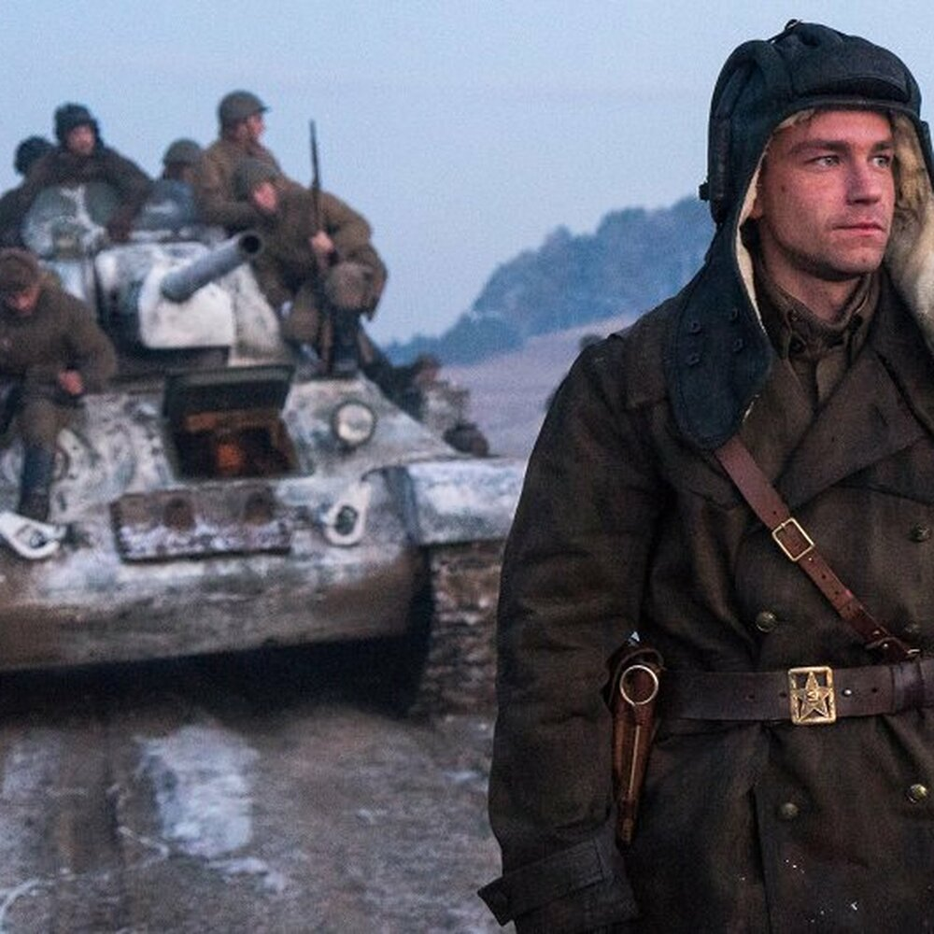
Война на экране – 30 баллов
Из какого фильма взят этот кадр?

Slide 15
«Т-34»

Slide 16
Герои войны – 10 баллов
Кто был Верховным Главнокомандующим Вооружёнными Силами СССР во время Великой Отечественной войны.
Назовите его имя.

Slide 17
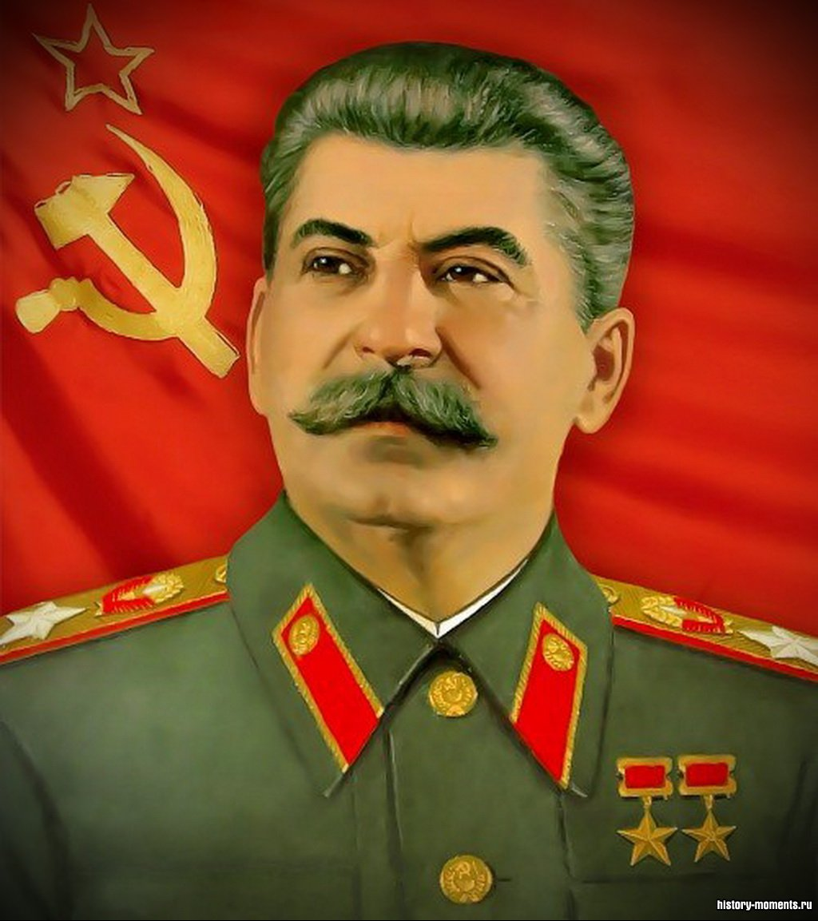
Иосиф Сталин

Slide 18
Герои войны– 20 баллов
Кто стал первой женщиной, удостоенной звания Героя Советского Союза во время Великой Отечественной войны.
Назовите ее имя.

Slide 19
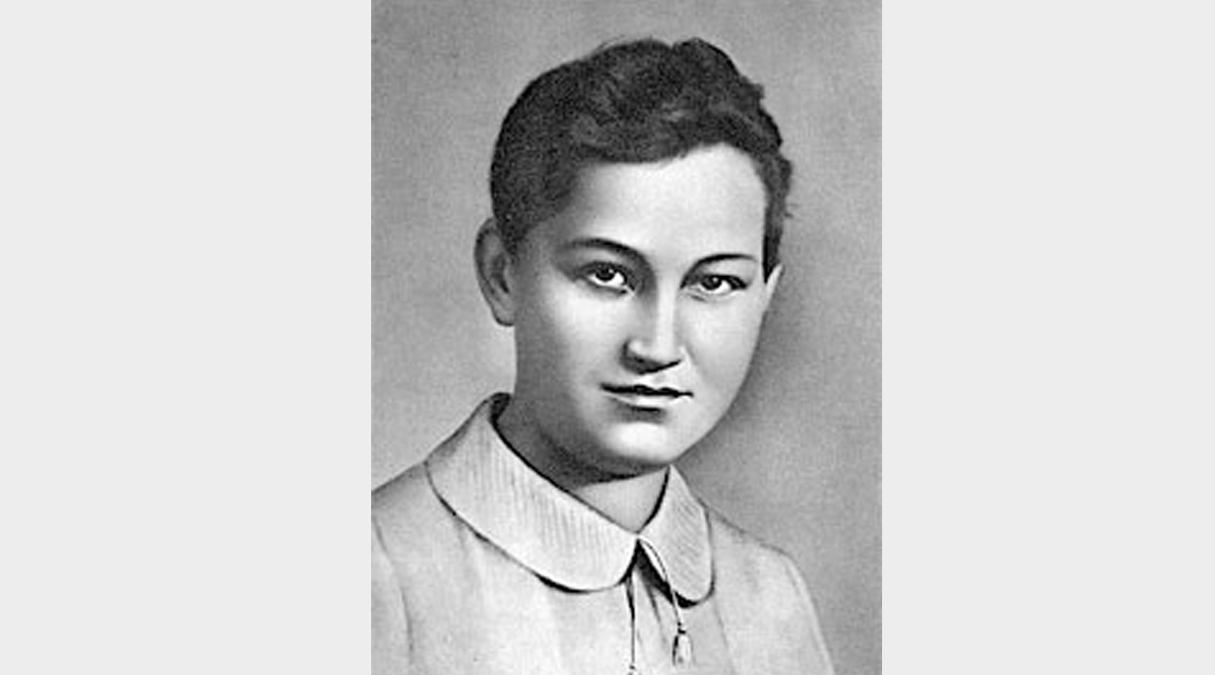
Зоя Космодемьянская

Slide 20
Герои войны– 30 баллов
Этот герой Советского Союза был назначен начальником штаба артиллерийского полка, затем в июне 1942 года — командиром артиллерийского полка 8-й истребительной бригады. В ноябре 1942 года ему было присвоено звание подполковника. .
Спустя много лет, помня о подвигах, в честь него будет названа одна из улиц Ула-Удэ.
Назовите его имя.

Slide 21
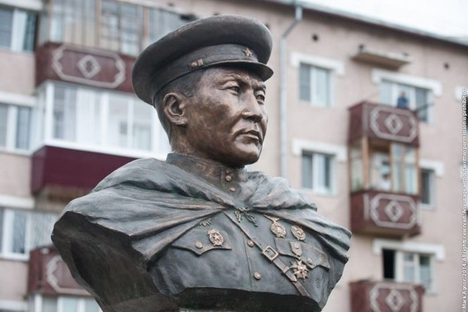
Владимир Бузинаевич Борсоев

Slide 22
Звание героя в годы Великой Отечественной войны присуждали не только людям, но и городам. Для немцев этот город на Волге был стратегически важным плацдармом для движения на Кавказ, к нефтяным месторождениям. Для руководства СССР город, названный именем вождя, было принципиально важно отстоять. Ожесточенные бои продолжались почти полгода. Город был разрушен немецкой авиацией практически полностью, однако взять город врагам не удалось. Датой окончания битвы считается 2 февраля 1943 года. Победа в битве стала поворотным моментом в Великой Отечественной войне, изменила расстановку сил и ход Второй мировой войны.
В городе находится памятник-ансамбль, который посвящен всем Героям этой битвы. Главный монумент ансамбля – 85-ти метровая скульптура Родины-Матери
Назовите этот город.

Slide 23
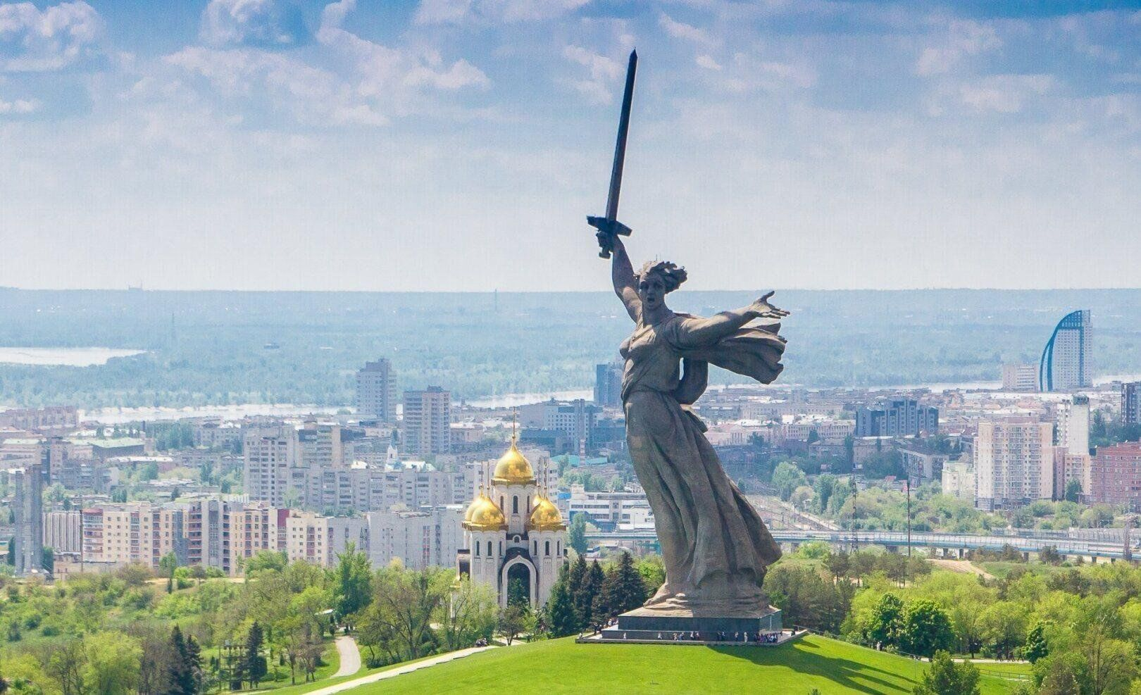
Волгоград

